Slide 1
Урок литературного чтения в 4 классе.

Slide 2
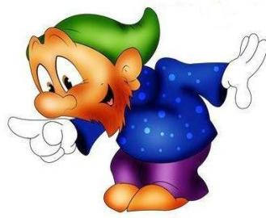
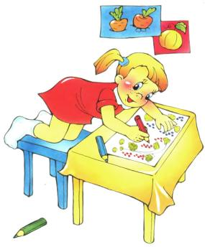
Речевая разминка
Шесть мышат в шалаше шуршат. ?!
Мышонку шепчет мышка:
-Ты все шуршишь, не спишь?
Мышонок шепчет мыши:
- Шуршать я буду тише!
Notes:
2

Slide 3
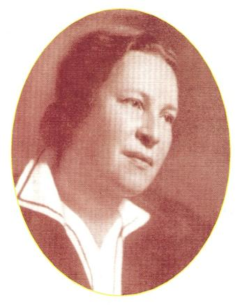
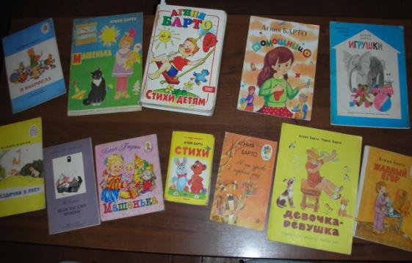
"Поэзия доброты"

Slide 4
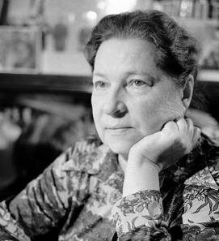
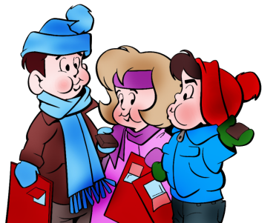
Цели урока: продолжить знакомство со стихами
А.Л. Барто;
вспомнить о жизни и творчестве поэтессы.

Slide 5
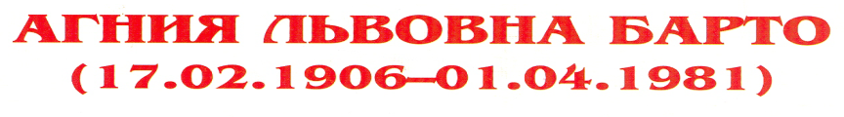

« Я дарила детям радость, а дети возвращали мне молодость. Даже в 75 лет!»

Slide 6







Что читали дома?

Slide 7

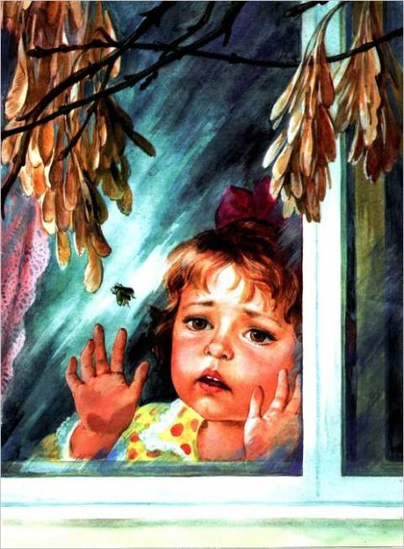


Slide 8
Загадка.
Каждый год я к вам лечу –
Зимовать у вас хочу.
Ярко-красный галстук мой!
И ещё красней зимой.

Slide 9
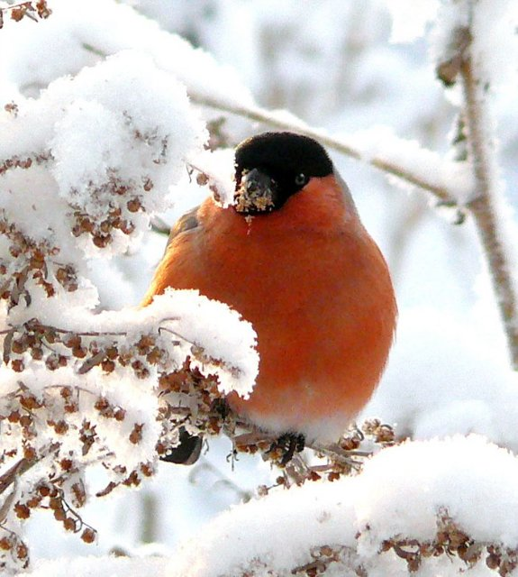
А.Л.Барто «Снегирь».

Slide 10
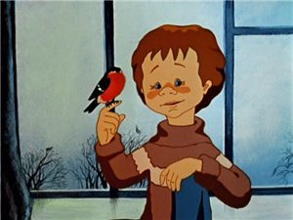
Объясни и прочитай:
Арбат -
Галоши –
Сказать на
милость -

Slide 11





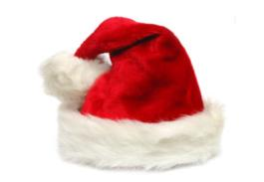

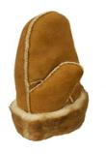
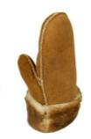






Slide 12
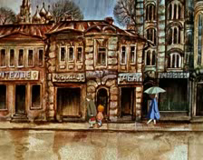

Slide 13
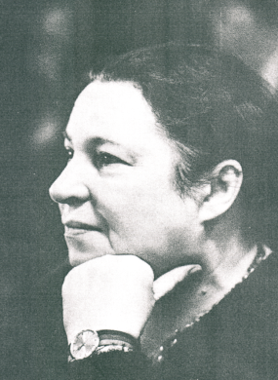






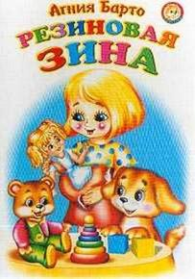


Slide 14
Домашнее задание.
Выучить наизусть .
Научиться читать выразительно.
Нарисовать иллюстрации к понравившейся части стихотворения.
Нарисовать снегиря.

Slide 15
☺
У меня всё получилось, мне урок понравился.
😐
У меня не всё получалось, я затруднялся.
☹
Мне надо ещё поработать над этой темой. .

